Slide 1

Ress VR
Credential

Slide 2

VR Contents Supplier
我们是国内首批涉足VR领域的先驱者，通过参与各类VR＋跨界实例，形成了从内容创意、素材采编、特效处理、交互开发、场景叠加、应用适配到打包分发的一站式内容制造者与提供商

Slide 3
Background
RESS实野是国内领先的虚拟现实内容技术成套服务提供商。实野传媒将全球领先的数字传媒制作技术引入国内，并结合国内主流媒体环境，研发出革新性的虚拟现实互动技术。其身临其境的浸入感、优异的互动性、便利的社交传播性、酷炫的视觉冲击力、新颖的故事讲述方式等特性带来了效果卓越的新传媒体验。公司拥有VR视频、虚拟现实、云端服务等相关领域内三十多项核心技术，打造从素材采集到最终展示的完整成套服务环节，为客户提供一站式无忧服务。

Slide 4
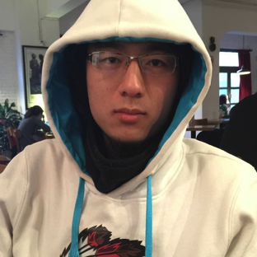

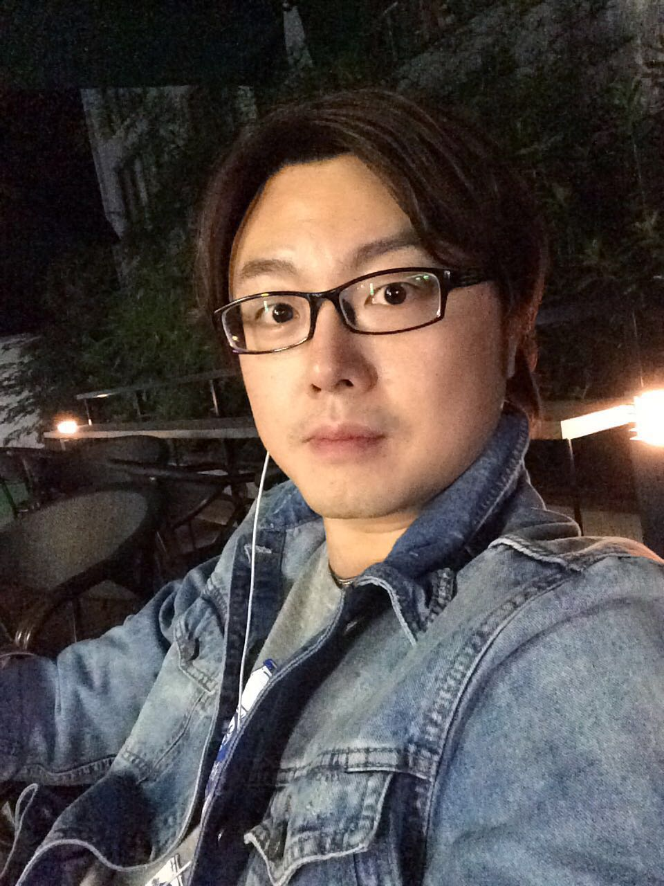
Members
施泽焱Founder & CTO
罗智文Founder & CEO
何膺文CMO
同济大学数学研究所硕士，专精于计算机图形算法，主要负责带领技术研发团队对VR视觉中的核心算法进行不断优化。
美国田纳西大学传媒学院毕业，专精于新媒体互动表现方式，负责引领公司新媒体技术市场化。
瑞士国际酒店管理学院毕业，回国后深耕市场传播领域，负责公司市场推广与业务拓展。

Slide 5

Business
VR
Education
VR
Marketing
我们通过VR技术联合多家教育机构，共同研发了k12教育类产品和各种培训类产品
我们为一些知名品牌定制开发线上传播的VR H5和提供线下的互动体验服务
1
2
3
4
VR
Tourism
VR
Entertainment
我们帮国内外一些知名景点拍摄并制作了VR全景视频，让更多人通过沉浸式预体验，对其产生更美好的向往与憧憬
我们会与一些优秀IP合作，为其定制开发VR版 demo

Slide 6
Ress Roll
Requirements
无论需求是否明确，就算只有一个想法，我们都乐意与您共同去畅想
Brain Storming
疯狂去想去碰撞，只为共同尖叫
B
Collection
实体采样or虚拟建模，我们都很擅长
Edition & Synthesis
Adaptation
经过测试后，输出完美适配指定VR硬件的应用
B
后期特效、场景合成、UI设计、眼球追踪、语音识别、应用生成，每个环节我们都有专人负责，并统一由产品经理进行全程QC把控
Maintenance
在产品未下线or迭代前，我们都会时时维护，确保用户使用顺畅

Slide 7

One-stop VR Producer
&
VR Technique Supplier

Slide 8
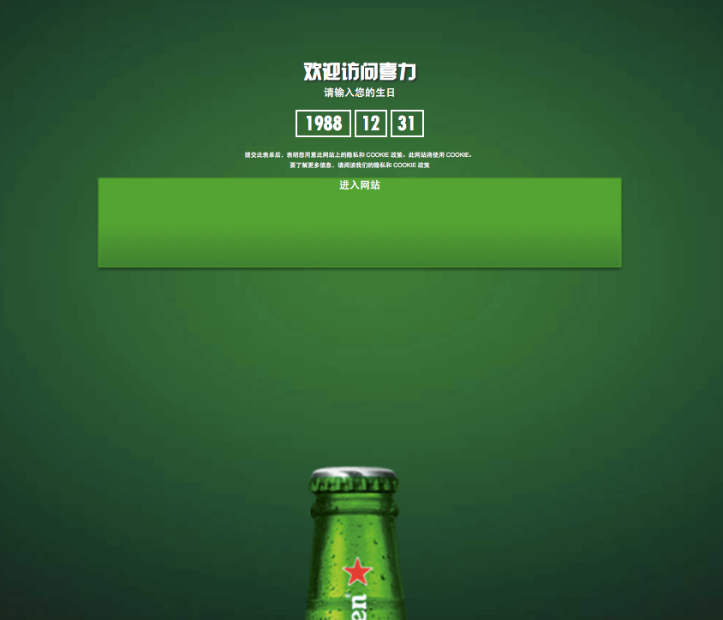
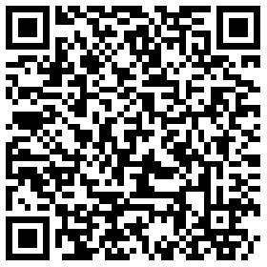
Show1-喜力新发现

Slide 9
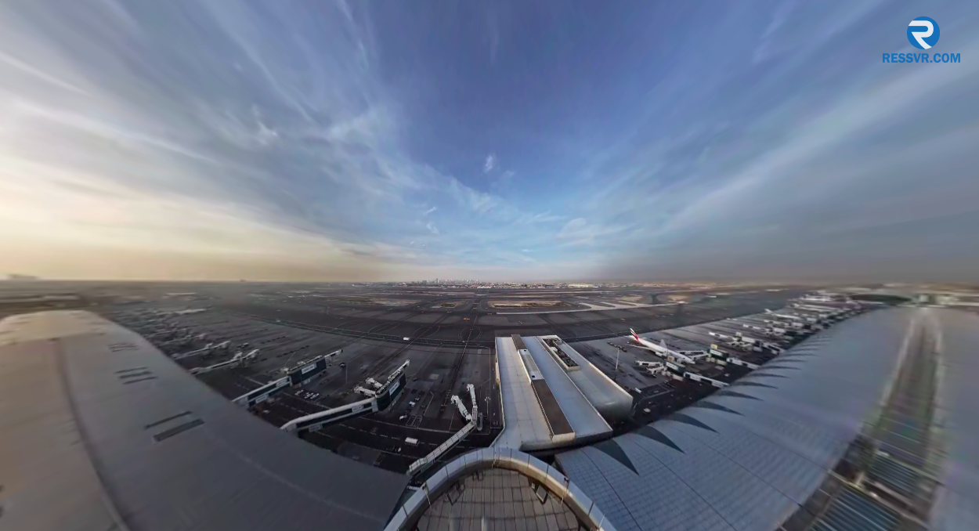
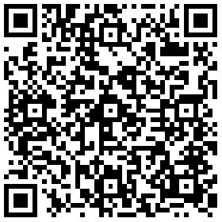
Show2-迪拜机场

Slide 10

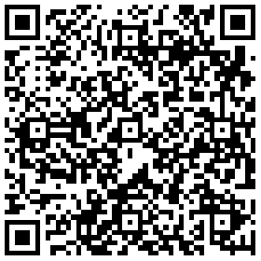
Show3-VW新迈腾

Slide 11

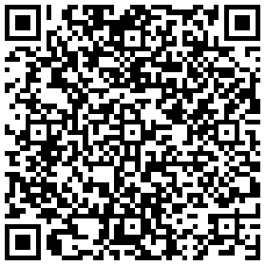
Show4-FOHL

Slide 12

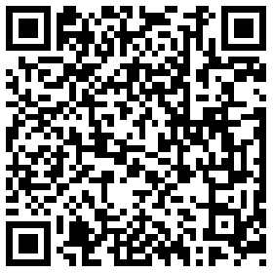
Show5-Unilever

Slide 13


Show6-VR样板间

Slide 14
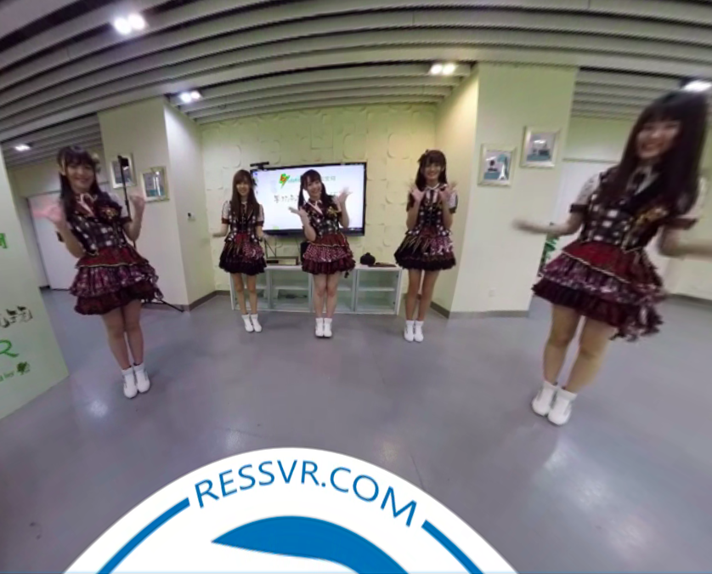
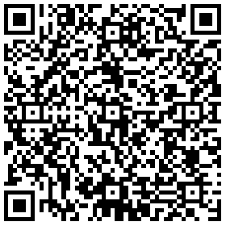
Show7-SNH48

Slide 15
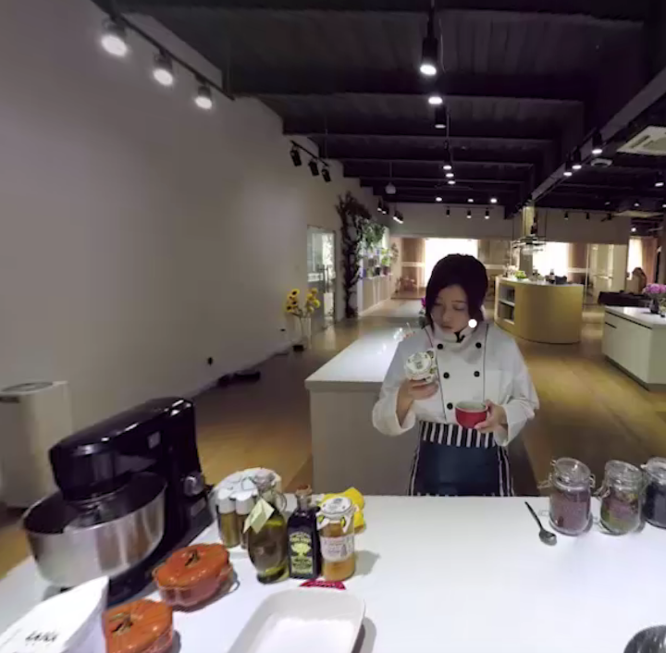
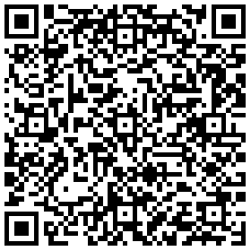
Show8-沪江VR英语

Slide 16

more than these
MORE WILL COME

Slide 17


Welcome to us
Tel：021-60527778
Mob：15026574325
Michael 徐迅风
上海市杨浦区佳木斯路353号
上海黄浦区九江路501号 WE国际文化创意中心3楼（近南京东路地铁站）
www.ressvr.com

Slide 18
Thank you
RESS VR
CONTENT PRODUCIER & SUPPLIER

